Slide 1
Geografia Sergio Zilli
cod: 006LE
Corso di Laurea: Discipline storiche e filosofiche
a.a. 2019-2020

Slide 2
Presentazione n. 29 (con audio)
Geografia dello sviluppo

Slide 3
Geografia dello sviluppo
Sviluppo: insieme dei processi che determinano cambiamenti positivi nel benessere economico, nella sua distribuzione tra le classi sociali e nella qualità della vita degli abitanti e dei lavoratori
Sviluppo diverso da crescita (Una società che ha per obiettivo la crescita è come un individuo che ha come modello l'obesità - Luigi Pintor)
Sviluppo ha un limite ed è molto diversificato sulla Terra
Geografia studia i sistemi territoriali diversificati a seguito di un processo di sviluppo delle rispettive società in relazione ai rispettivi ambienti materiali (quindi diversità culturali)

Slide 4
Geografia dello sviluppo
Due possibili approcci:
Ogni sistema socio-culturale ha un suo percorso di sviluppo diverso dagli altri
→ Diversità / complessità
Esiste un unico sviluppo, quello oggi dominante di impronta occidentale, cui tutti devono adeguarsi, rinunciando alle proprie specificità
anomalie / scostamenti/ ritardi rispetto un percorso obbligato/ semplificazione
Paesi sviluppati vs. Paesi sottosviluppati o Primo vs. Terzo mondo / Nord del Mondo vs. Sud del mondo
Rispetto diversità → riconoscimento e tutela della varietà culturale e ambientale

Slide 5
Geografia dello sviluppo
I geografi studiano le differenze di sviluppo da un luogo o da una regione all’altra e le conseguenze sociali dello sviluppo al fine di un miglioramento delle condizioni economiche, sociali e ambientali di una società.
uso e gestione di risorse finanziarie/umane e naturali
Differenti scuole di pensiero
Sviluppo convenzionale vs. sviluppo sostenibile
Convenzionale: privilegia la crescita economica, in particolare nel breve periodo
Sostenibile: primato alla crescita economica e sociale senza compromettere le diversità culturali, le risorse naturali e le condizioni dell’ambiente in favore di un’eredità per le generazioni future

Slide 6
Indicatori
Economici
Socio demografici
Ambientali

Slide 7
Indicatori economici
Prodotto interno lordo (PIL): valore complessivo monetario dei beni e dei servizi prodotti in un paese in un anno (PIL procapite= produzione media per persona)
Mostra le entrate ufficiali (non economi informale); offre una rappresentazione non differenziata; non considera i costi sociali e ambientali associati alle attività produttive)
Tasso di povertà: numero di persone povere sul totale della popolazione
Povertà assoluta: esclusione da bisogni umani fondamentali (acqua potabile, nutrizione, sanità, scuola, vestiario e riparo) 2016: 760 milioni persone (Italia, 1,7 milioni di famiglie, 5 milioni persone))
Povertà relativa: mancanza di un livello socialmente accettabile di risorse o di reddito rispetto ad altri all’interno di una determinata società

Slide 8
Indicatori socio demografici
Analizzano lo stato sociale della popolazione
Diffusione malattie
Alfabetizzazione
Nutrizione
Aspettativa di vita
Tasso di mortalità infantile

Slide 9
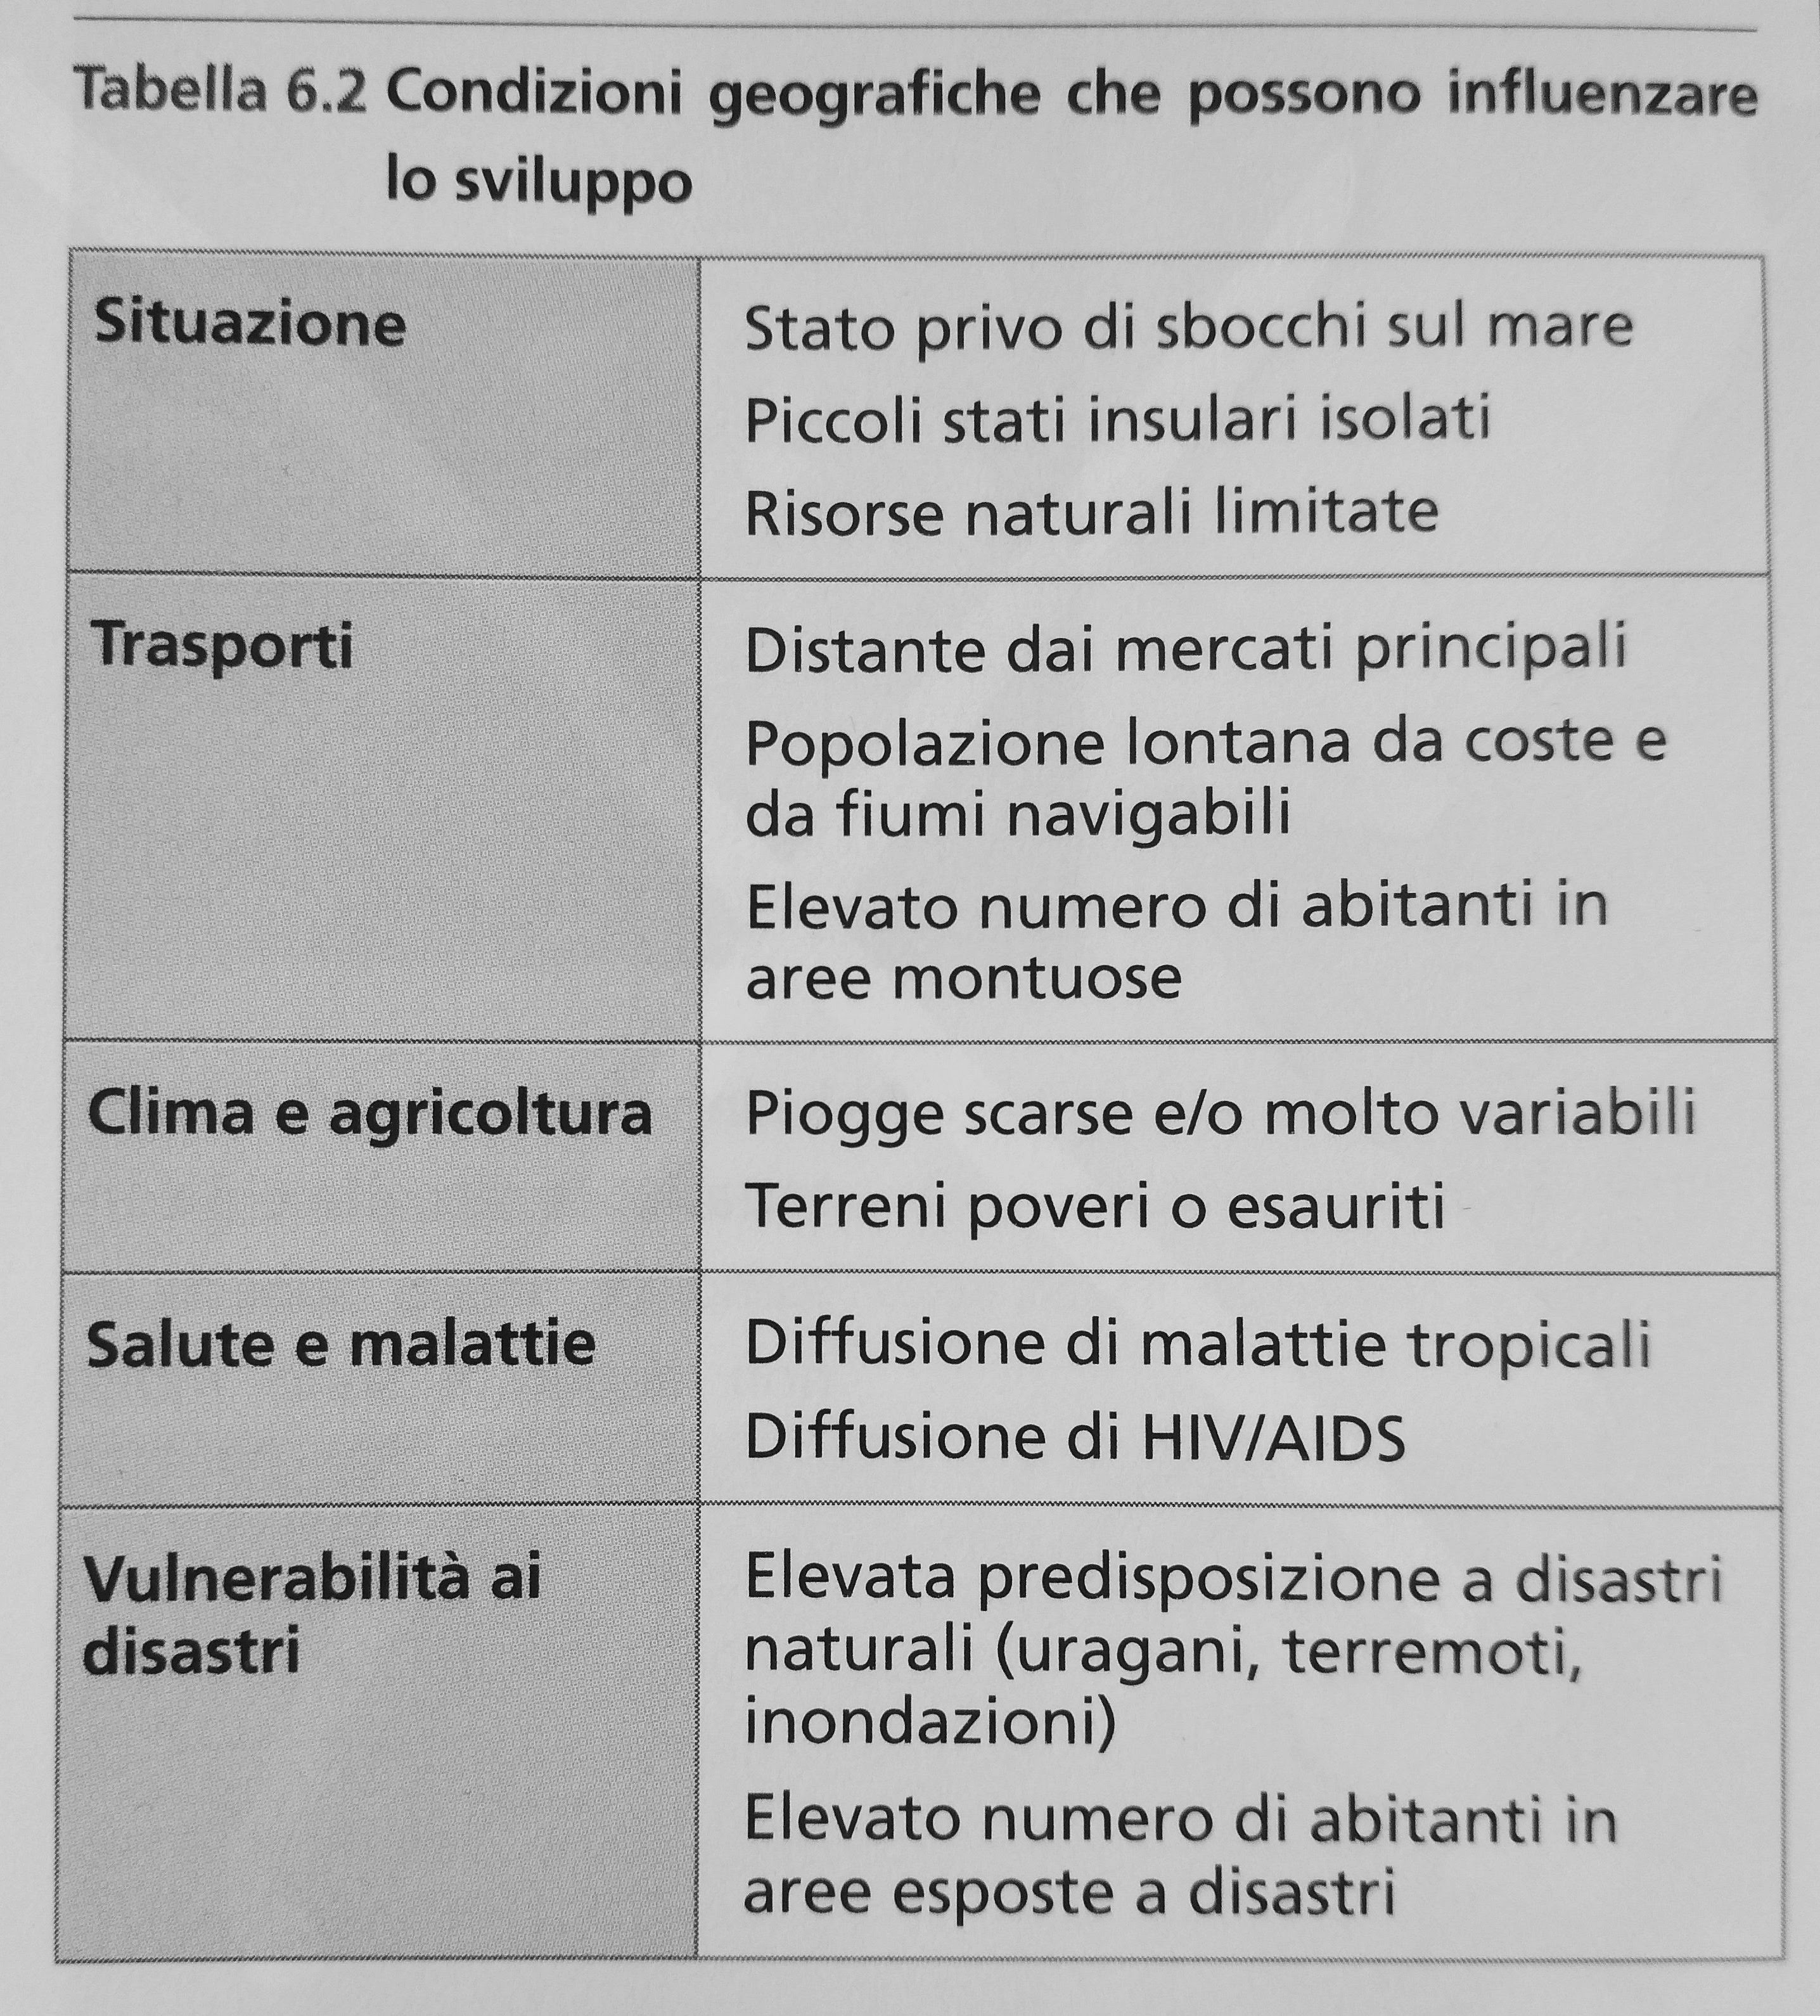
Indicatori ambientali
Introduzione recente (Conferenza di Rio 1992) a seguito di preoccupazione per l’impatto di problemi ambientali (inquinamento e biodiversità). Sviluppo di una serie di indicatori, molto ampia: agenda 21 https://www.un.org/esa/dsd/agenda21/res_agenda21_00.shtml
Le differenze di sviluppo sono il risultato di condizioni diverse e interconnese, che comprendo anche condizioni geografiche, oltre a quelle economico-strutturali. Si parla al riguardo di «dotazione geografica del paese»
Però anche le condizioni istituzionali hanno peso

